Slide 1
VIRTUAL WALLET
El futuro es digital
ÁLVARO CABELLO, PABLO HORMIGO, JUAN JOSÉ LÓPEZ Y PABLO HERRÁN

Slide 2

1. Descripción de la idea emprendedora y el proyecto.
LOGOTIPO
COMO LLEGAMOS A LA IDEA:
Lluvia de ideas (Brainstorming).
Cardsorting.
Elección por criterios.
  Presupuesto.
  Puesto en el mercado.
BUSSINES MODEL CANVAS

Slide 3
2. Presentación de los promotores.
PABLO HORMIGO
PABLO HERRÁN
VIRTUAL WALLET
ÁLVARO CABELLO
JUAN JOSÉ LÓPEZ

Slide 4

3. CULTURA EMPRESARIAL.
MISIÓN
VISIÓN
VALORES
  Compactar toda la documentación personal en un dispositivo de forma segura y eficaz.
  Conseguir a largo plazo una sociedad digitalizada.
  Comprometidos con el medio ambiente, comodidad de nuestros clientes y ayuda a la sociedad contra la actual pandemia mundial.

Slide 5

4. Responsabilidad social.
DIMENSIÓN MEDIOAMBIENTAL
DIMENSIÓN
ECONOMICO-FINANCIERA
DIMENSIÓN SOCIAL
  Nuestro papel es conseguir un ahorro de plástico y papel gracias a la digitalización.
  Garantizar a nuestros clientes una identidad digitalizada segura y a coste 0.
  Virtual Wallet no almacena datos, solo somos el intermediario.
  Toda consulta queda registrada.
  Nos preocupamos por la salud del usuario.

Slide 6


5. Estudio de mercado.
  VirtualWallet se dedica al mercado de servicios con el objetivo de llegar al mayor número de clientes posible. El mercado digital se encuentra actualmente en auge y esto hará que nuestra propuesta encaje en el mercado.

Slide 7
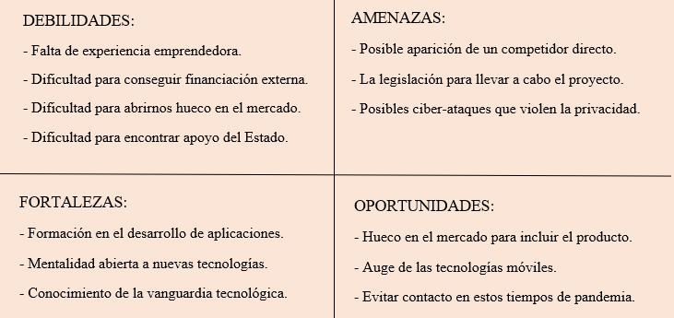
5.1. DAFO

Slide 8

6. PLAN DE MARKETING
PRODUCTO
PRECIO
PLACE
PROMOCIÓN
  App móvil para digitalizar todos los documentos personales.
  Parte gratuita para documentos mas necesitados.
  Parte de pago para añadir otros documentos.
  Distribución a través de Google Play y Apple Store.
  Usamos técnicas de promoción explicadas a continuación.

Slide 9
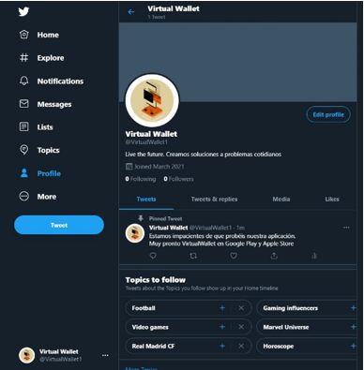
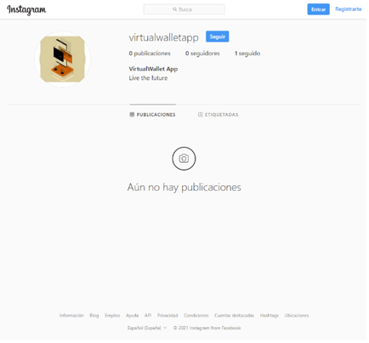
6.1. REDES SOCIALES
TWITTER
INSTAGRAM

Slide 10


6.2. TARJETA DE VISITA

Slide 11



6.3. MERCHANDISING

Slide 12
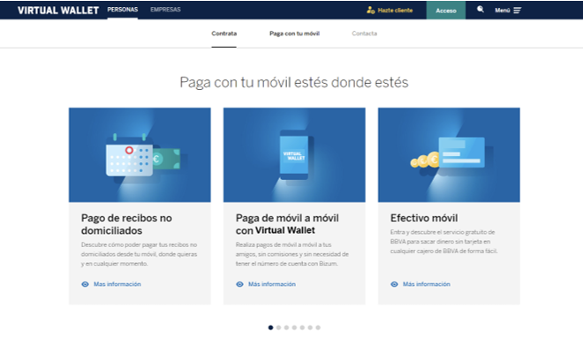
6.4. PÁGINA WEB

Slide 13

7. PLAN DE INVERSIÓN Y GASTOS

Slide 14

7.1. Inversiones
INVERSIONES
  Equipos informáticos
  1.794,56€
  Programas informáticos
  97,55€
  Patente o marca
  144,00€
TOTAL
2.063,11€

Slide 15

7.2. GASTOS
GASTOS
  Local
  1.375,00€
  Servidores
  185,00€/mes
  Gastos de constitución
  4.000,00€
  Gastos de lanzamiento
  734,98€
  Bufete de abogados
  200,00€/mes
  Nóminas
  2.298,25€/mes
  Seguro responsabilidad civil
  150,00€/mes
  Material de oficina
  56,10€/mes
TOTAL (3 meses)
17.415,83€

Slide 16

7.3. CAPITAL NECESARIO
  INVERSIONES TOTALES
  2.036,11€
  GASTOS TOTALES
  17.415,83€
TOTAL CAPITAL NECESARIO
19.451,83€

Slide 17

8. PLAN DE FINANCIACIÓN
  Gracias al plan de financiación podremos recoger todos los conceptos en materia de gastos e ingresos y tener una contabilidad precisa de la empresa.

Slide 18

8.1. FUENTES DE FINANCIACIÓN PROPIAS
  Aportaciones de los socios:
  Somos cuatro socios con el mismo nivel de inversión inicial que será de 2.000,00€ por cada uno, lo que hace un total de 8.000,00€.

Slide 19

8.2. FUENTES DE FINANCIACIÓN AJENAS
  PRÉSTAMOS FAMILIARES
  PRÉSTAMO ICO
  Entre los familiares de los cuatro socios hemos recaudado la cantidad total de 2.000,00€ para el proyecto.
  Para financiar el resto del dinero hemos optado por acceder a un préstamo Ico de 10.000,00€. Gracias a el tendremos todo el capital necesario para iniciar nuestra empresa.

Slide 20

9. Contabilidad financiera
  Gracias a este apartado, podremos conocer los informes de todas las transacciones financieras pertenecientes al negocio.

Slide 21
9.1. balance y situación financiera
  ACTIVO
  PATRIMONIO NETO + PASIVO
  ACTIVO NO CORRIENTE 6.092,21€
  PATRIMONIO NETO 8.000,00€
  I. Intangible:
    Patente 144,00€
    Software 97,55€
    Gastos de constitución 3.000,00€
    Gastos de notaría 1.000,00€
  I. Material:
    Equipos informáticos 1.794,56€
    Material de oficina 56,10€
  Capital Social 8.000,00€
  ACTIVO CORRIENTE 598,06€
  PASIVO NO CORRIENTE 10.000,00€
  Existencias:
  Realizable:
  Disponible:
    Banco 598,06€
  Deudas Entidades Bancarias l/p 10.000,00€
  PASIVO CORRIENTE 4.620,00€
  Deudas bufete abogados c/p 2.400,00€
  Proveedores de servidores c/p 2.220,00€
  TOTAL 6.690,97€
  TOTAL 22.620,00€

Slide 22


9.2. PLAN ECONÓMICO Y FINANCIERO
$Fondo de maniobra=AC−PC=598.06€−4620.00€= −4.021.94€>0$
$Ratio de liquidez= \frac{AC}{PC}= \frac{598.06€}{4620.00€}=0.129$
1
2
$Ratio de endeudamiento= \frac{Pasivo}{Pasivo+PN}= \frac{14620.00€}{22620.00€}=0.646$

Slide 23

10. FORMA JURÍDICA Y TRÁMITES DE CONSTITUCIÓN
  Forma jurídica: S.L.
  Protección del patrimonio personal.
  División del capital en participaciones.
  Capital Inicial mínimo: 3.000,00€. Suscrito y desembolsado en el momento de la constitución.
  Carácter mercantil de la empresa.

Slide 24

10.1. Trámites de constitución
  Elementos que aportan personalidad jurídica.
  Presentar certificación negativa de nombre.
  Redactar y elevar a pública la escritura de constitución de la sociedad.
  Inscripción en el Registro Mercantil.
  Trámites con la Hacienda Pública.
  Declaración Censal.
  Solicitud del NIF.

